Slide 1
GGZ300矿用本质安全型光控传感器
kuangan001

Slide 2
1
GGZ300矿用本质安全型光控传感器简介
2
GGZ300矿用本质安全型光控传感器特点
CONTENT
3
GGZ300矿用本质安全型光控传感器技术参数
4
GGZ300矿用本质安全型光控传感器用途

Slide 3

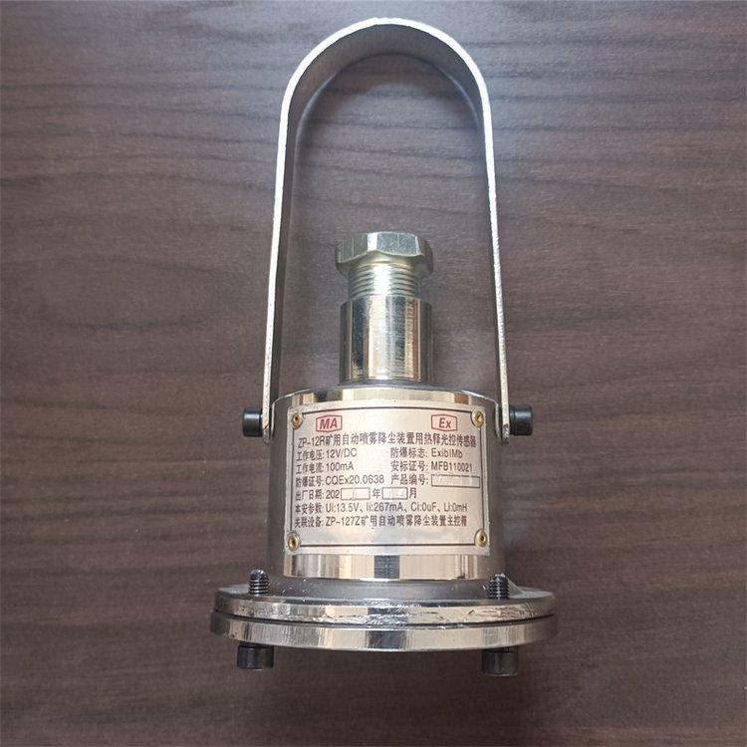
GGZ300矿用本质安全型光控传感器

Slide 4

GGZ300矿用本质安全型光控传感器简介
GGZ300矿用本质安全型光控传感器是光信号控制设备的传感设备。
简介

Slide 5
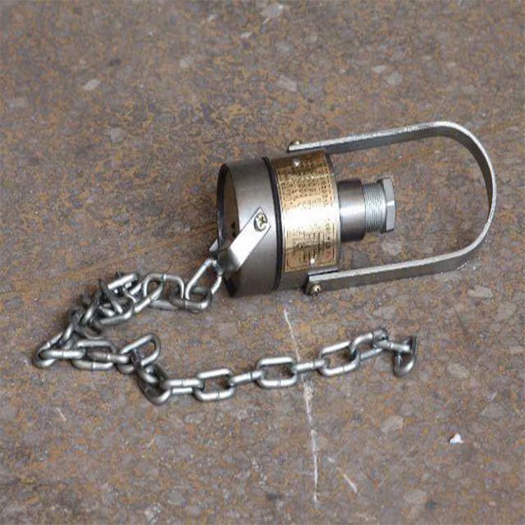
GGZ300矿用本质安全型光控传感器
LOOK FORWART
LOOK FORWART

Slide 6
GGZ300矿用本质安全型光控传感器特点
技术特点
光控传感器是利用光敏二极管的光伏应制作的照度探头，当照度探头接收到一定量（LX）的光照度时，肆零零捌捌陆零伍叁柒，以光电效应为基础，将光信号转换成电信号，实现光控功能。

Slide 7

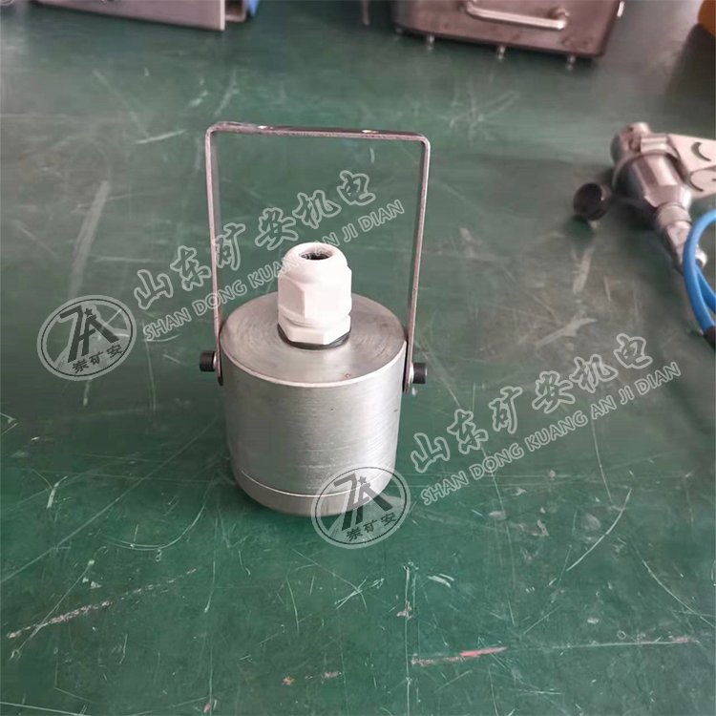
GGZ300矿用本质安全型光控传感器技术参数
1
3
最高输入电压Ui12.5VDC
额定工作电压12VDC
最大输入电流Li515mA
无振动信号时输出≤0.5V的低电平
最大内部电感Li0mH
2
额定工作电流≤30mA
输出信号
有振动信号时输出≥6.0V的高电平
最大内部电容Ci2.2uF
重量1.2kg
外形尺寸160mm×68mm
4

Slide 8
GGZ300矿用本质安全型光控传感器用途
GGZ300矿用本质安全型光控传感器是光信号控制设备的传感设备。山东矿安机电有限公司 。

Slide 9
THANK
YOU !!!
PPT模板下载：www.1ppt.com/moban/ 行业PPT模板：www.1ppt.com/hangye/
节日PPT模板：www.1ppt.com/jieri/ PPT素材下载：www.1ppt.com/sucai/
PPT背景图片：www.1ppt.com/beijing/ PPT图表下载：www.1ppt.com/tubiao/
优秀PPT下载：www.1ppt.com/xiazai/ PPT教程： www.1ppt.com/powerpoint/
Word教程： www.1ppt.com/word/ Excel教程：www.1ppt.com/excel/
资料下载：www.1ppt.com/ziliao/ PPT课件下载：www.1ppt.com/kejian/
范文下载：www.1ppt.com/fanwen/ 试卷下载：www.1ppt.com/shiti/
教案下载：www.1ppt.com/jiaoan/
字体下载：www.1ppt.com/ziti/

